Slide 1
컴퓨터와 프로그래밍
포항공대 컴퓨터공학과
윤은영 교수

Slide 2
컴퓨터와 프로그램
컴퓨터
전자적으로 계산을 수행하는 장치
프로그램
컴퓨터가 수행할 작업을 지시하는 명령어들의 집합
컴퓨터
(processing)
출력
입력
프로그램

Slide 3
컴퓨터와 프로그램
하드웨어
컴퓨터를 구성하는 물리적인 장치(device)
소프트웨어
컴퓨터가 수행할 작업을 지시하는 명령어들의 집합 (문서포함)
시스템 소프트웨어 (운영체제, 컴파일러)
응용 소프트웨어(워드 프로세서, 게임)

Slide 4
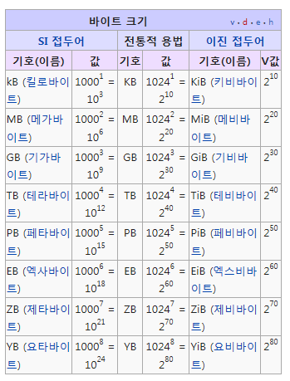
컴퓨터와 자료 표현
자료 표현 원리
2진수(binary) 체계를 사용
전기신호: ON(1), OFF(0)
비트(bit)
Binary Digit, 0 또는 1의 두 개 정보를 표현하는 정보의 최소 단위
바이트(byte)
연속된 8개의 비트(256개), 문자를 표현하는 단위
출처: 위키백과

Slide 5
컴퓨터와 사람의 의사소통
문자 코드
N비트의 조합에 일정한 문자를 할당하여 지정한 것을 문자 코드
국제 표준인 문자 코드는 아스키코드, 유니코드
아스키 코드
ASCII(American Standard Code for Information Interchange)
국제적인 표준으로 사용하는 문자 코드 체계로서 7비트를 사용하여 128개의 문자, 숫자, 특수문자 코드를 규정
대문자 A의 코드는 1000001(65)이며, 소문자 a의 코드는 1100001(97)

Slide 6


컴퓨터와 사람의 상호작용
ON : 1
OFF : 0
binary
2bit – 4개
00
01
10
11
A B C D
0,1,2,3,4,5,6,7,8,9
7bit – 128개

Slide 7
컴퓨터와 사람의 상호작용
A
B
C
D
1000001 65
1000010 66
1000011 67
1000100 68

Slide 8
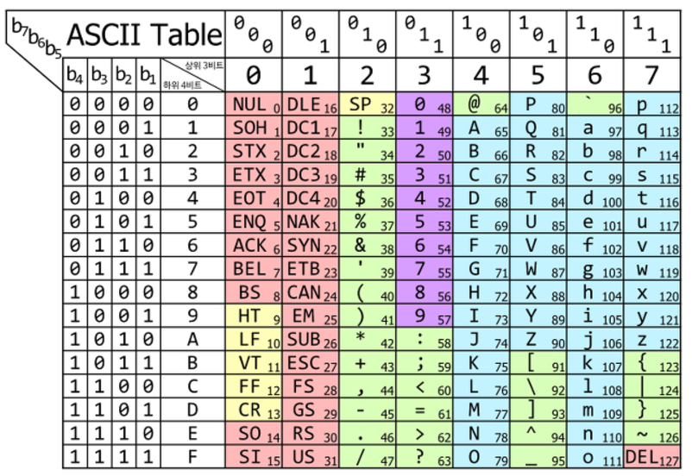
ASCII(American Standard Code for Information Interchange)
국제적인 표준으로 사용하는 문자 코드

Slide 9
프로그래밍 언어

Slide 10
프로그래밍 언어
프로그래밍 언어의 필요성
사람과 컴퓨터가 의사소통을 하기 위해 만든 언어
사람이 컴퓨터에게 지시할 명령어를 기술하기 위해 만들어진 언어
프로그래밍 언어의 종류
저급언어 : 기계어, 어셈블리어
고급언어 : C, C++, Java, Python

Slide 11
컴파일러
컴파일러 : 고급언어로 작성된 프로그램을 기계어로 번역
어셈블러 : 어셈블리언어로 작성된 프로그램을 기계어로 번역
컴파일러
어셈블러
고급언어
C,C++
기계어
어셈블리어

Slide 12
운영체제와 프로그래밍 언어
C
C++
JAVA
앱 인벤터
Python
스크래치
엔트리
1969
1972
1981
1983
1984
1985
1991
1995
2007
2009
2013
UNIX
DOS
윈도우
LINUX
안드로이드,
iOS
애플 매킨토시 개발

Slide 13
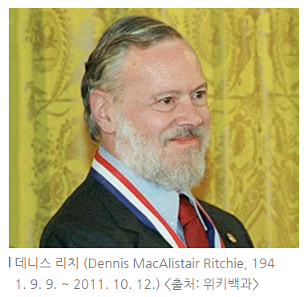
프로그래밍 언어 종류
C (1972) : 데니스 리치(Dennis Ritchie)
유닉스(UNIX) 운영체제 작성을 위해 시스템 프로그래밍 언어로 설계된 언어
컴파일러나 수많은 소프트웨어 도구(Tool)들도 C언어로 개발
풍부한 연산자와 데이터 형(data type)을 갖고 있기 때문에 범용 프로그래밍 언어로서 널리 보급되었으며, 응용 소프트웨어의 개발에 널리 이용
알고리즘 구현에 필요한 다양한 문법 제공

Slide 14
프로그래밍 언어 종류
C++(1983)
C++은 객체지향 프로그래밍(OOP Object-Oriented Programming)을 지원하기 위해 C언어가 가지는 장점을 그대로 계승하면서 객체의 상속성(inheritance) 등의 개념을 추가한 효과적인 언어
자바(1992)
자바(JAVA)의 시초는 1992년 미국의 SUN 사에서 가전 제품들을 제어하기 위한 언어에서부터 비롯됨
객체지향 프로그래밍 언어
분산 네트워크상에서의 프로그래밍이 용이

Slide 15
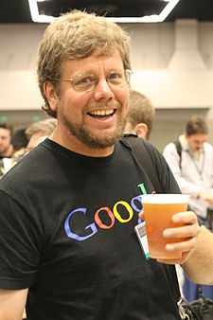
프로그래밍 언어 종류
파이썬(Python)(1991)
1991년 Guido van Rossum에 의해 발표
플랫폼 독립적
줄 단위로 번역하는 인터프리터 언어
동적 타이핑 언어
AI 프로그래밍을 위한 많은 라이브러리 제공
처음 C언어로 개발
Gudi Van Rossum

Slide 16
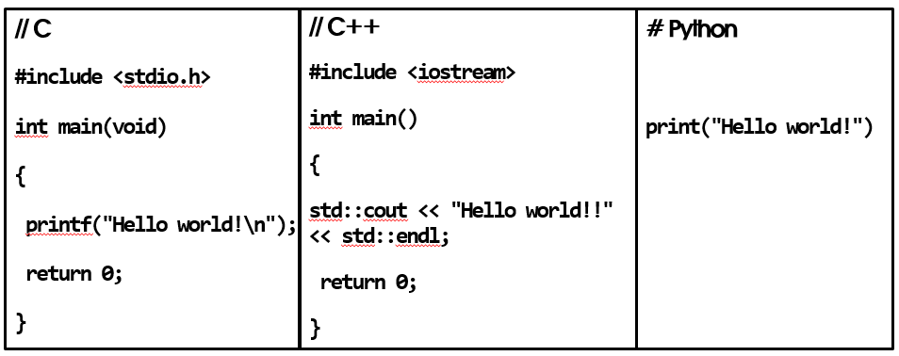
프로그래밍 언어(Programming Language)
예제 : 화면에 “Hello world!”찍기
Programming Language
C , C++, Python

Slide 17
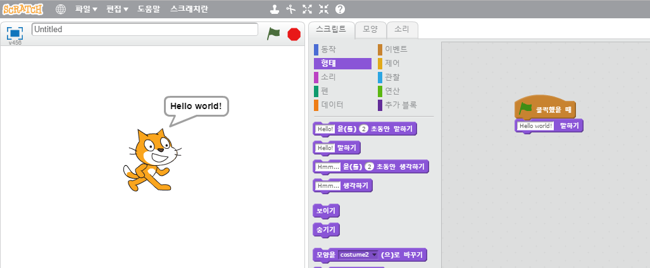
프로그래밍 언어(Programming Language)
예제 : 화면에 “Hello world!”찍기
Programming Language
스크래치(scratch)
스크래치(scratch)(2005) https://scratch.mit.edu
: MIT 미디어 랩에서 개발한 SW 교육 용 프로그래밍 언어

Slide 18
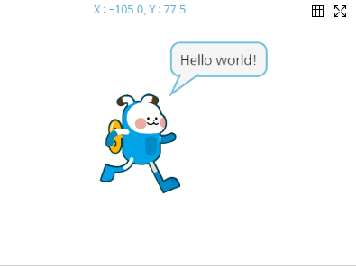
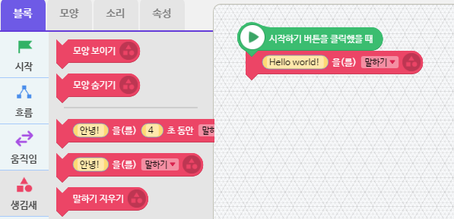
프로그래밍 언어(Programming Language)
예제 : 화면에 “Hello world!”찍기
Programming Language
엔트리(entry)
엔트리(entry)(2013) https://playentry.org/
: 엔트리 교육 연구소에서 개발한 SW 교육용 프로그래밍 언어

Slide 19
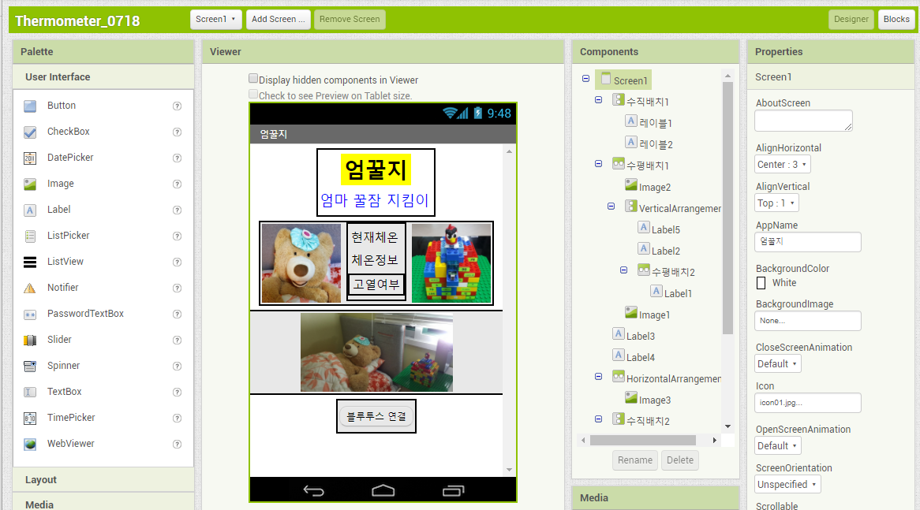
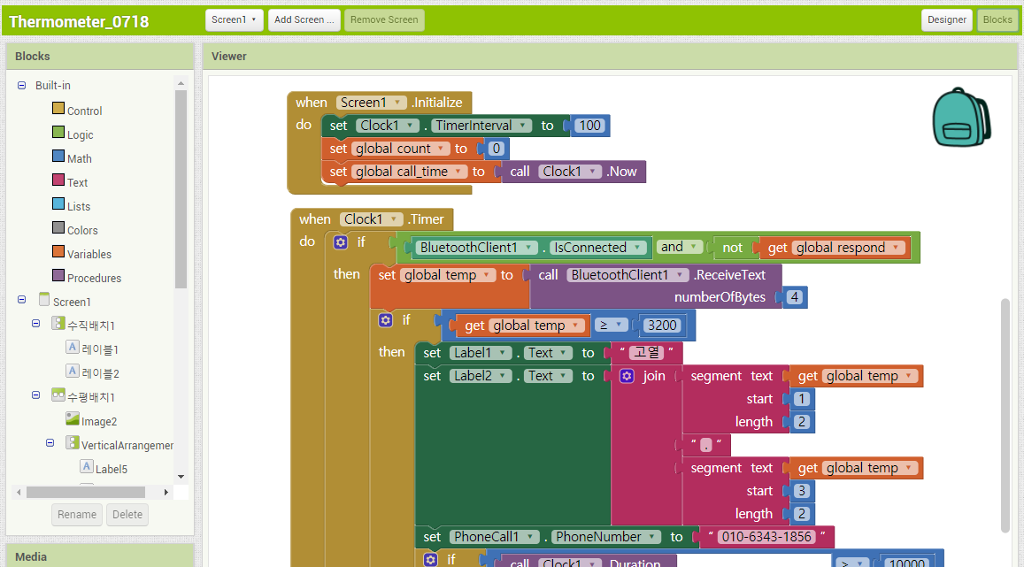
프로그래밍 언어(Programming Language)
앱 인벤터(App Inventor for Android)는 구글과 MIT가 개발한 오픈 소스 웹 애플리케이션으로, 안드로이드 모바일 프로그램 제작 환경 제공
앱 인벤터(2009) http://appinventor.mit.edu/explore/

Slide 20
프로그래밍 개발환경

Slide 21
컴퓨터 프로그램
프로그램
컴퓨터에게 어떤 일의 수행을 지시하는 명령어들의 집합
(실행파일, hello.exe)
프로그램 개발에 필요한 도구
에디터(editor)
컴파일러(compiler)
링커(linker)
디버거(debugger)

Slide 22
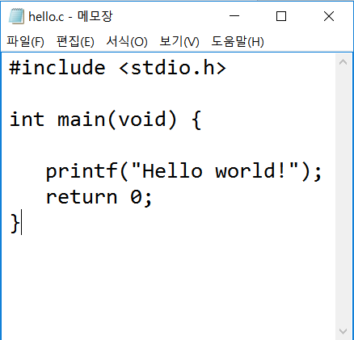
프로그램 개발에 필요한 도구
에디터(editor) : 소스코드를 작성할 수 있는 문서 편집기
메모장에 소스코드 작성 후 hello.c로 저장
소스(source) 파일
: 프로그래밍 언어의 명령어들로 작성된 파일
소스(source) 코드:
프로그래밍 언어로 작성된 명령어들

Slide 23
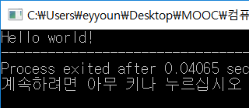
실행파일 생성 및 실행 과정
컴파일러
링커
실행
로더
소스파일
목적파일
실행파일
메모리
hello.obj
hello.exe
hello.c

Slide 24
프로그램 개발에 필요한 도구
컴파일러 : 에디터로 작성된 소스코드를 기계어로 번역해주는 프로그램(Turbo C, GNU C(gcc))
다양한 운영체제에서 C 컴파일러 사용 가능
링커 : 번역된 여러 목적코드를 하나로 묶어주는 역할
목적(object)코드 : 번역된 명령어(기계어)
디버거 : 프로그램 오류를 수정하는 도구
명령을 줄 단위로 실행하고 결과 확인 가능

Slide 25
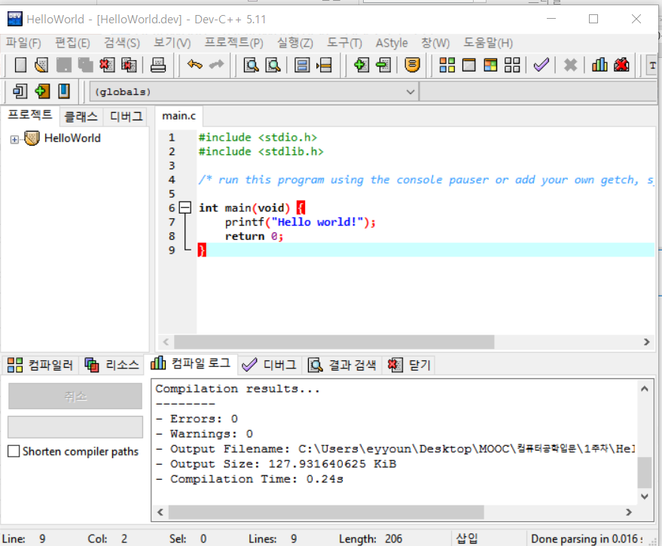
프로그램 개발에 필요한 도구
통합개발환경 : 에디터, 컴파일러, 링커, 디버거 기능을 모두 제공하는 프로그램 (DevC++, VS)
컴파일
DevC++
에디터
디버거
:프로그램 오류를 수정하는 도구
(줄 단위 실행)

Slide 26
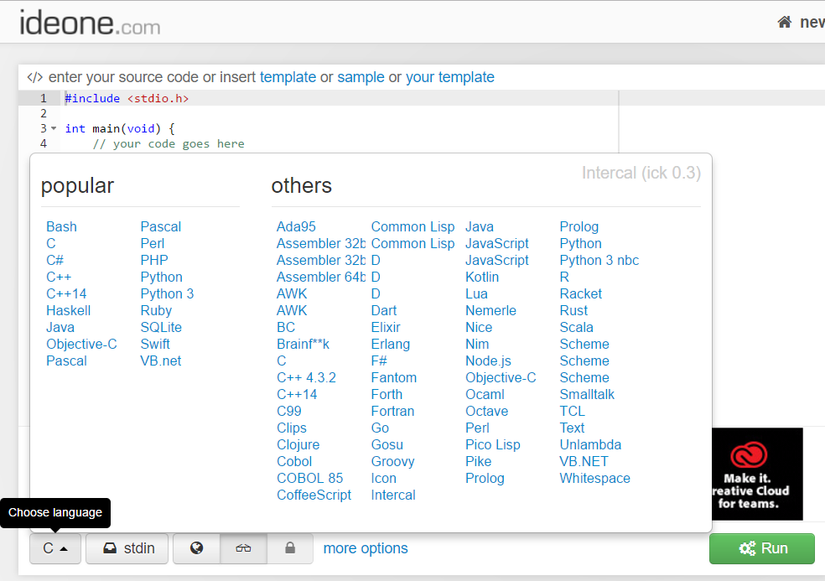
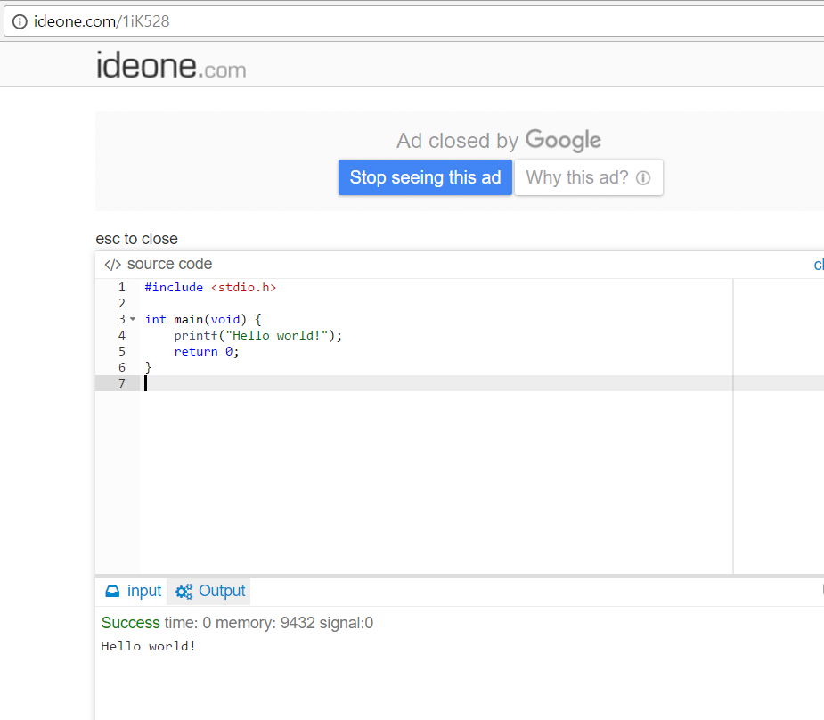
프로그램 개발에 필요한 도구
웹 기반 컴파일러(online compiler)
컴파일러 설치 없이 웹 브라우저에서 다양한 언어의 컴파일 지원
http://ideone.com

Slide 27
실행파일 생성 및 실행 과정
컴파일러
링커
실행
로더
소스파일
목적파일
실행파일
메모리
hello.obj
hello.exe
hello.c

